Slide 1
Skateshop-baku
Магазин Скейтбордов
Простой дизайн
Удобный интерфейс
Студент: Маммедзаде Али Джалал
Группа: WEWA_12011_ru
Факультет: Front-end разработка
Преподаватель: Вахид Гасымов
Мои контакты:
(077) 311-58-11
interestingali.1@gmail.com

Slide 2

Какие возможности были использованы?
ANGULAR
RxJS
Bootstrap
ng-bootstrap
Firebase Hosting, Authentication, Realtime-Database

Slide 3
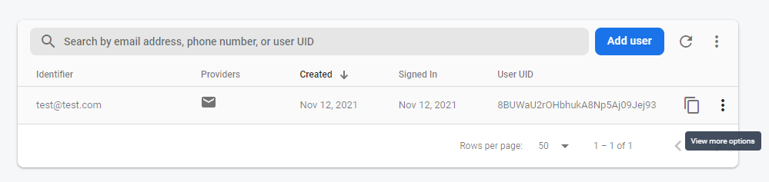
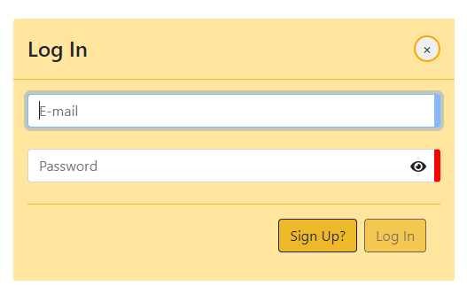
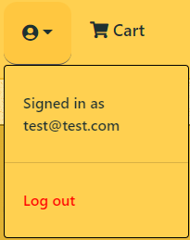
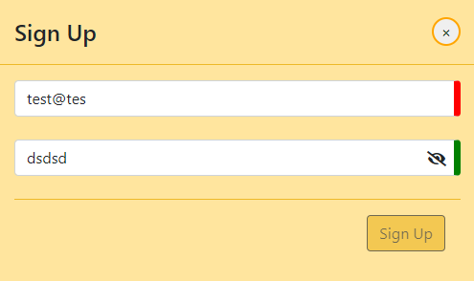
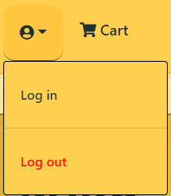
Authentication

Slide 4
DEMO

Slide 5
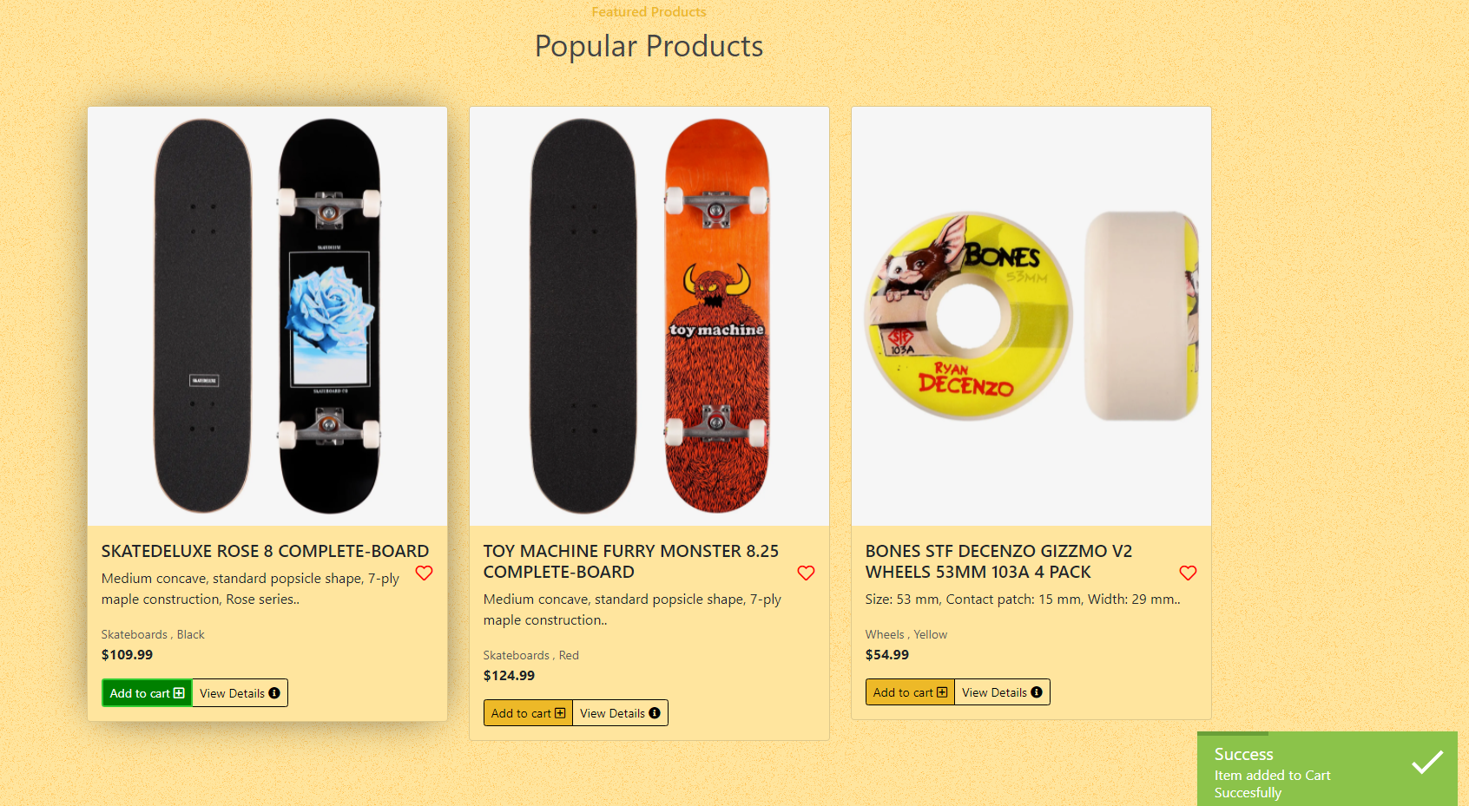

Slide 6
DEMO

Slide 7
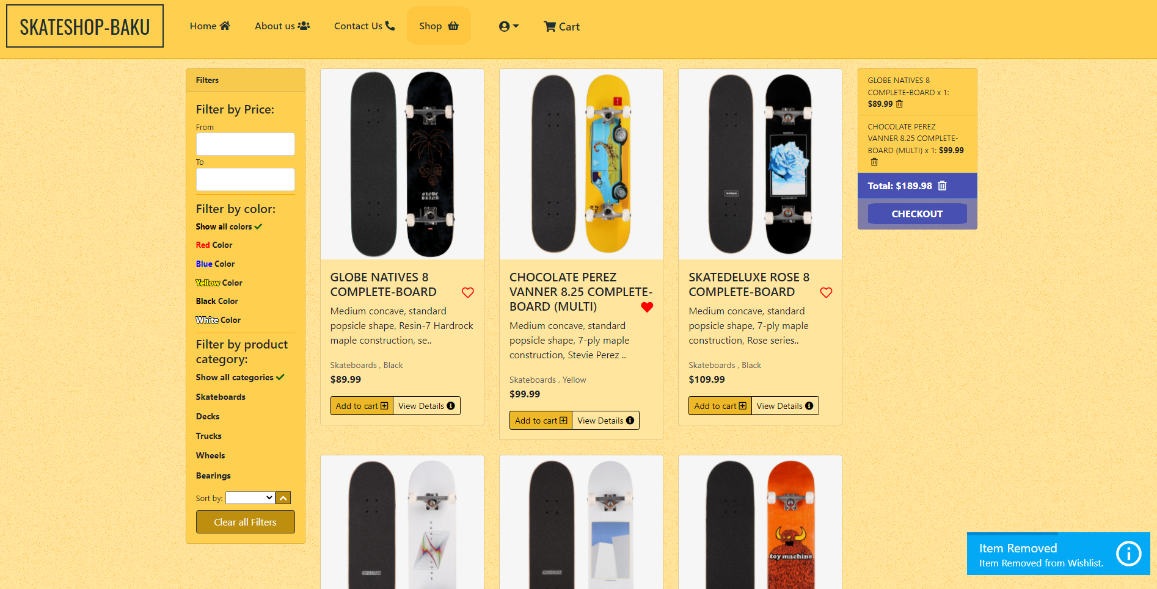

Slide 8
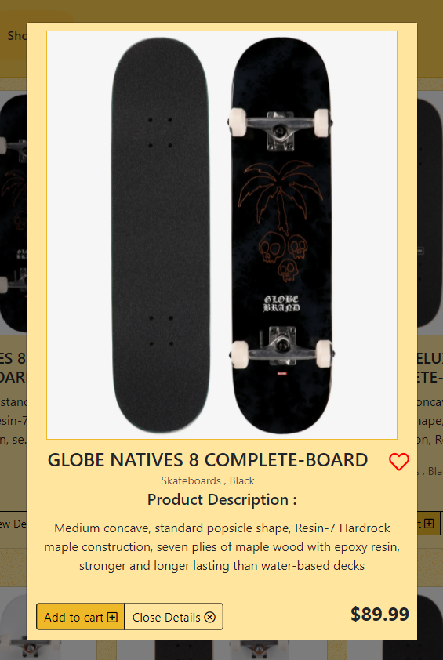
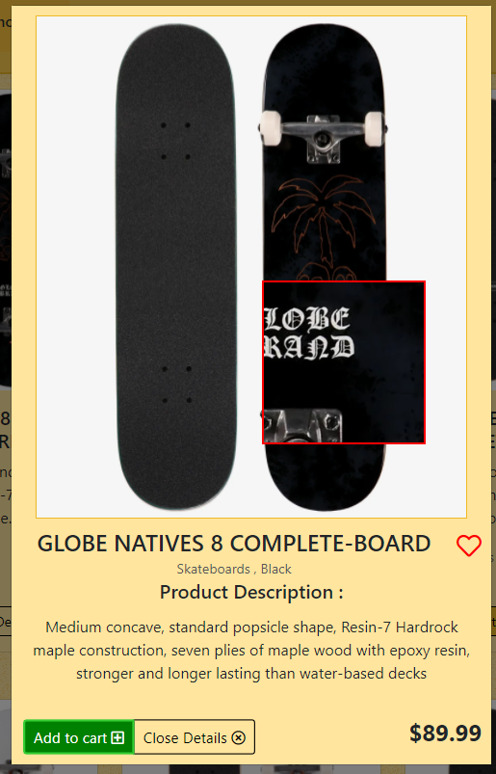

Slide 9
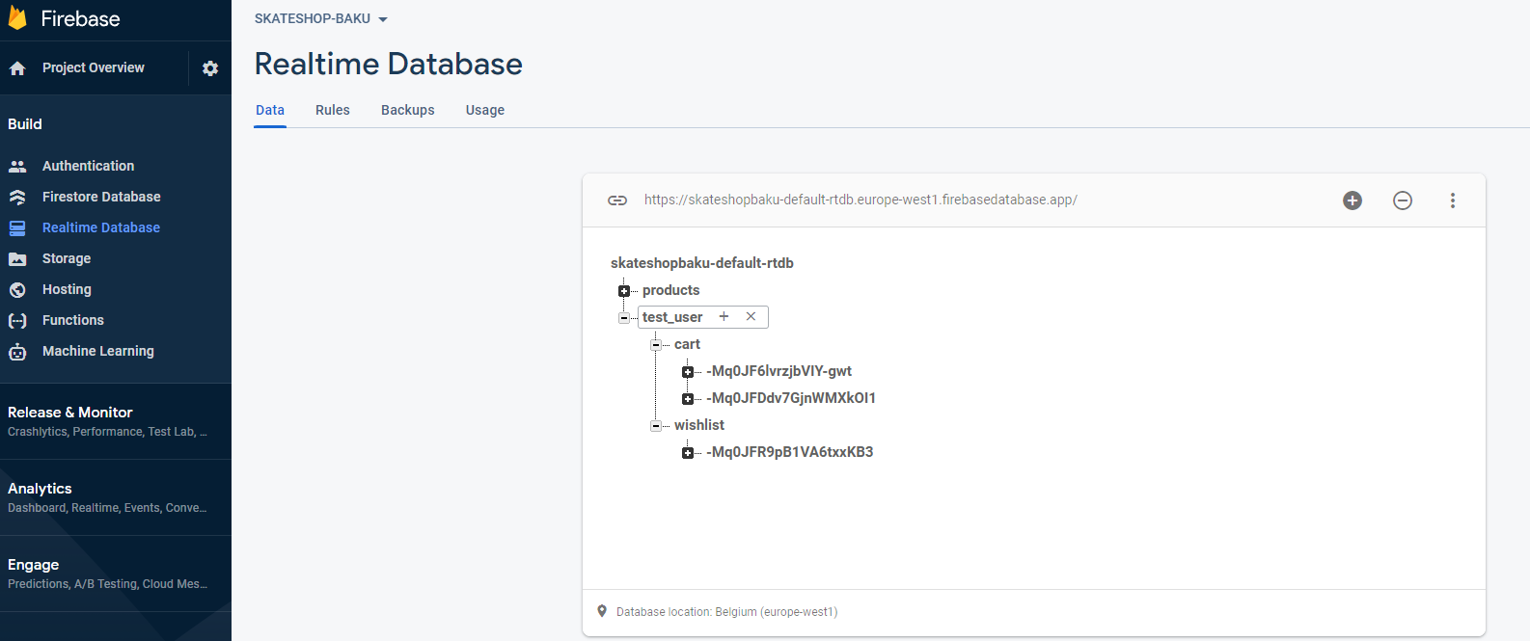

Slide 10
DEMO

Slide 11
Вопросы?
Студент: Маммедзаде Али Джалал
Группа: WEWA_12011_ru
Факультет: Front-end разработка
Преподаватель: Вахид Гасымов
Мои контакты:
(077) 311-58-11
interestingali.1@gmail.com

